Slide 1
2023秘书部
财务培训
讲解人：吴云聪
控屏人：王秀连

Slide 2
Contents
1
报销流程
目录
2
出差报销事项
格式问题
3
4
其他注意事项

Slide 3

1
点击添加目录
报销流程

Slide 4
活动前期预算
在秘书部公邮下载财务资料包，根据要求完成预算书（注意区分学生会和团委部门的预算书）
电子版预算书和策划书发到秘书部私邮，发送后告知财务秘书；签好名的纸质版策划书、预算书拍照发到财务秘书微信。
填写
签名
告知
打印策划书、纸质预算书，一同给所在部门的部长、分管主席签名，并将策划书和预算书交由主席团，由主席团上交给团委书记李禹辰老师

Slide 5
活动前期借款
财务秘书确认后将借款金额拨到该部财务负责人支付宝
除去记账和公交费，部门活动经费超过300元的，借款50%，不足300元的不能借款。
交由分管主席批准、签名
02
04
06
活动完成后，财务负责人需将所花费项目的发票交由财务秘书核对，若有余额，应当及时归还
01
根据实际情况
填写借款凭条
（告知财务秘书）
03
将借款凭条交由财务秘书
05

Slide 6
注意
各部门筹备物资若发现实际开支会超出预算10%时，则需要及时向老师反映，须得到老师同意方可继续购买，否则决算超出预算10%的部分不予以报销。
例：预算500，决算560，报销550

Slide 7
活动中期——物资购买
物资购买
校级活动
（不可记账）
实体店支付
网店支付
院级活动（可记账）
实体店记账
商中
西区打印店
实体店支付
网店支付

Slide 8
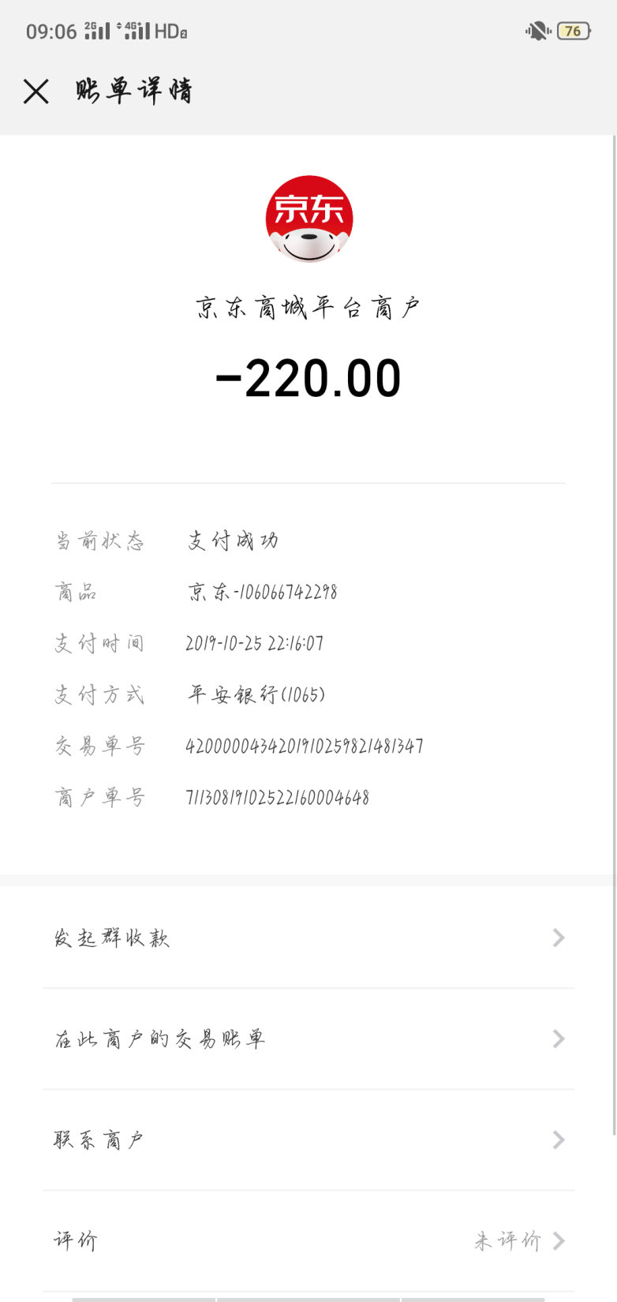
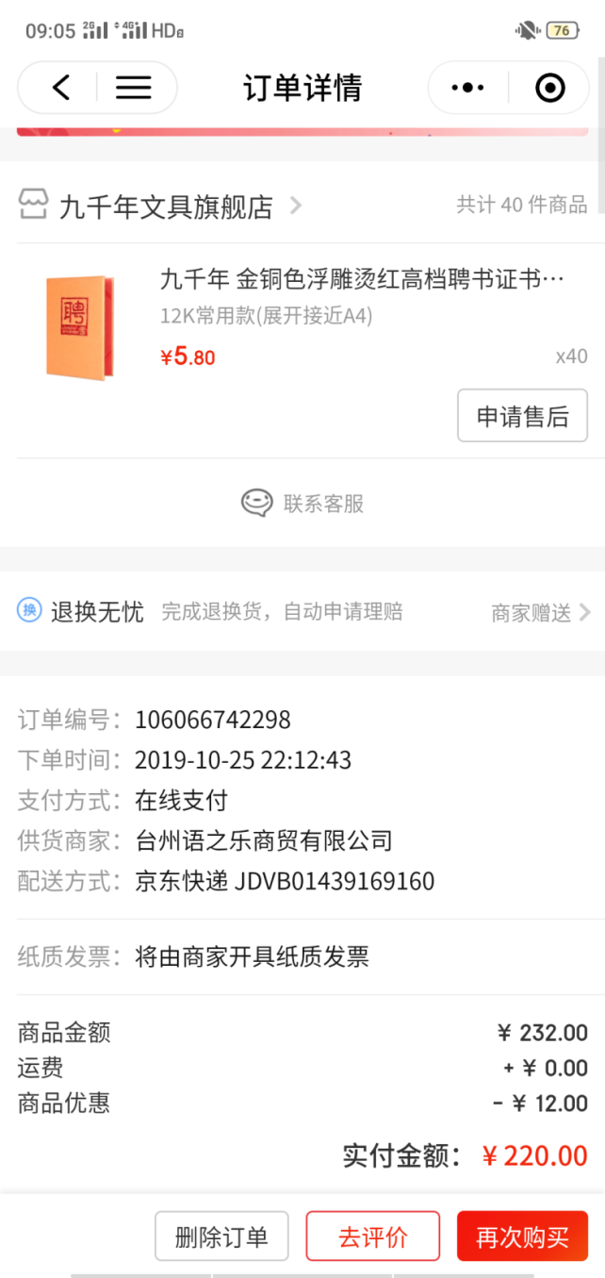
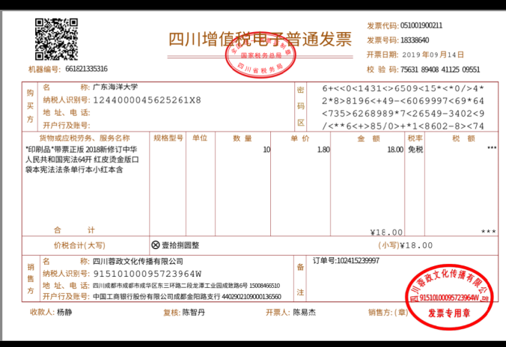
活动中期——网上购物
网上购物必需具备【订单截图、支付截图+发票】。（后期需要一同粘贴至票据粘贴单上）

Slide 9
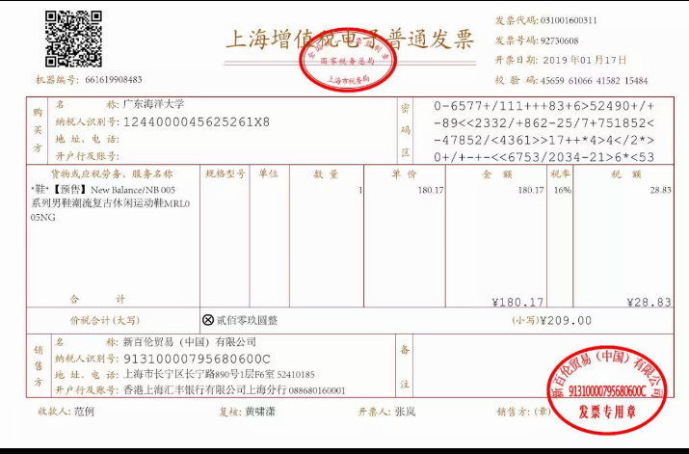
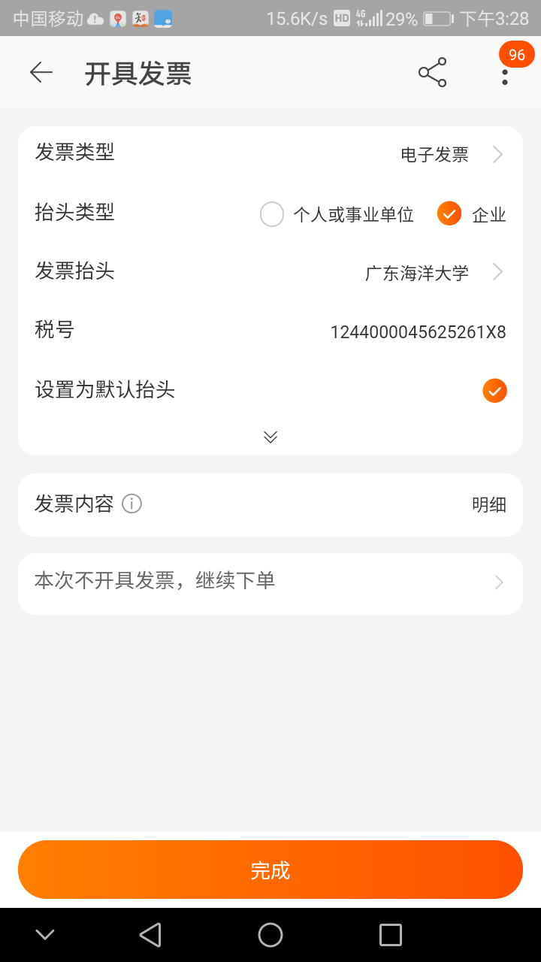
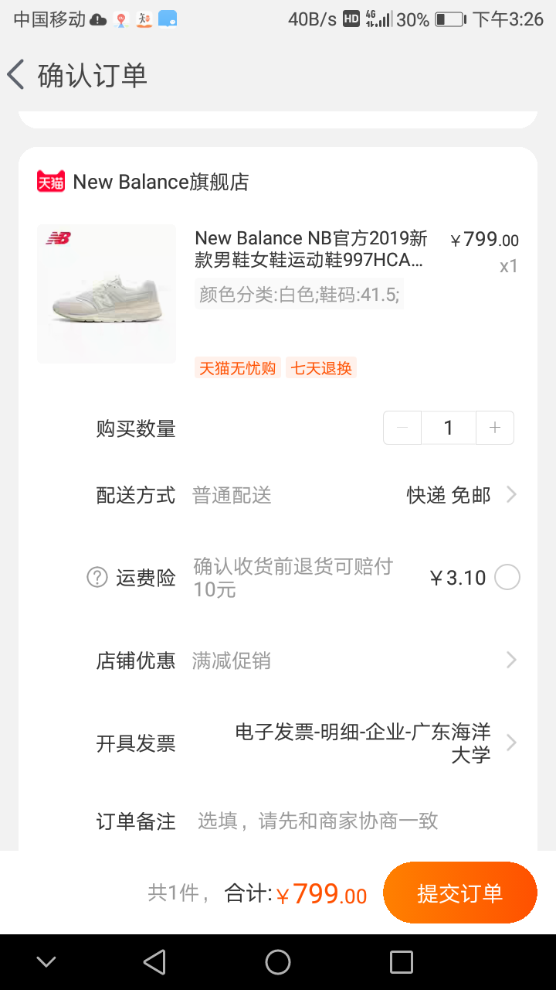
活动中期——网上购物
在线上购买商品，在支付页面查看是否有“开具发票”这个选项，无则联系买家是否可以开具发票；
按要求选企业，并填上发票抬头广东海洋大学及其纳税码；
后期可在支付宝的发票管家查看已开具的发票
资料上交时需要【发票+订单截图、付款订单页截图】

Slide 10
活动中期——实体店购物
在主校区一般情况下选择【海大校园超市】和【西区打印店】购买所需物资
海大校园超市旗下商铺购买：需要开具购物小票，活动结束后持小票到商中三楼财务处开具发票
报销资料需上交【支付记录+发票】
Notes:
校医院不支持开发票，要注意保留支付记录/截图

Slide 11
活动中期——记账
记账需要记账凭条
记账点：西区打印店、商中。
记账时，除了按格式填写记账本外，将签好字的记账凭条粘到记账本上，并拍照发给财务秘书记录。
记账、领取物资时出示工作证，若记账凭条与实际取走的物资不符，需在记账凭条上写全。
记账物品要写进预算决算，其中，决算书备注上要注明记账商铺。如：记账（西区打印店）
不记账：校级活动不记账

Slide 12
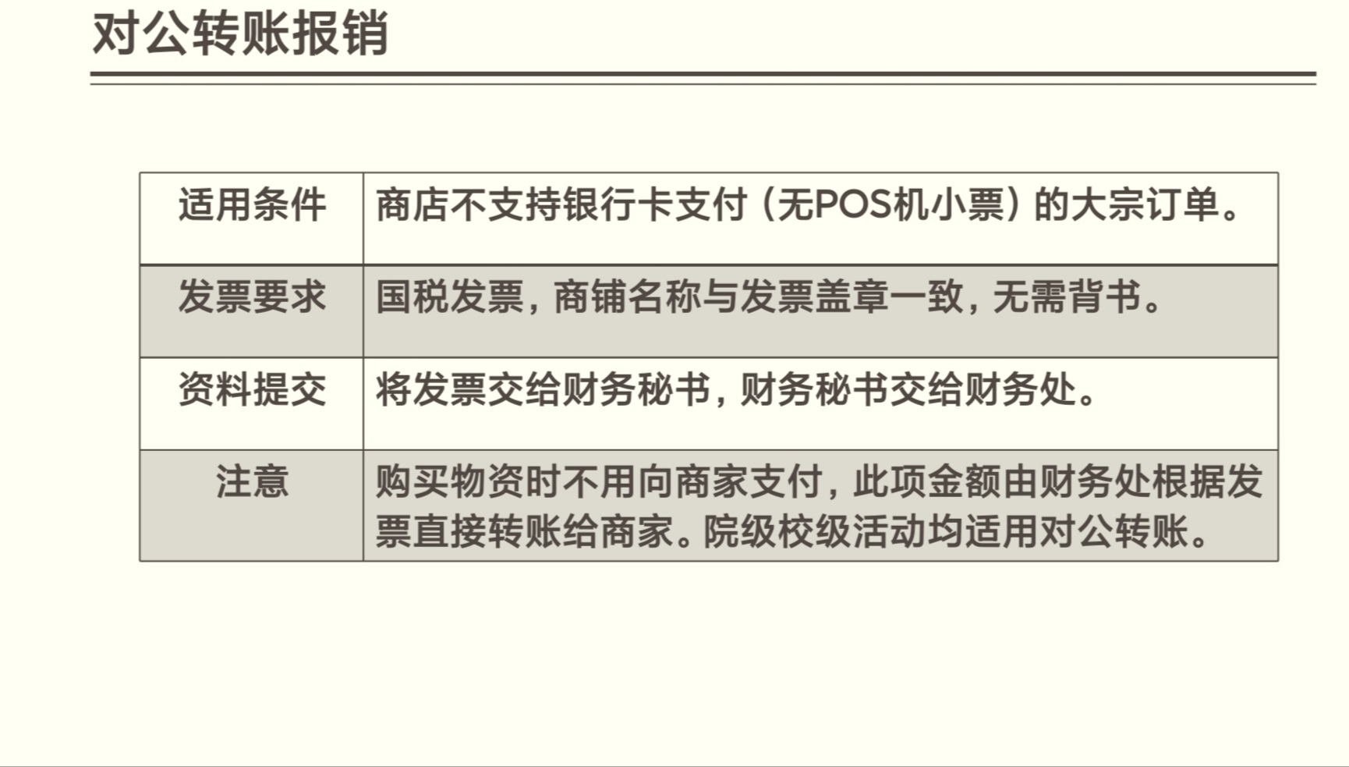

Slide 13
抬头及背书注意事项
发票抬头：广东海洋大学
海大纳税码：
发票商品项目应有具体名称，不能太模糊（如：文具、饮料、数码产品、打印文件）（可这样填写：怡宝矿泉水、固体胶、打印签到表……）
注意：租用器材的发票需在物品名称栏注明租用。如：租用*乐器*手持麦
发票背书（在票据粘贴单的发票旁填写）：
经手人：（部门财务负责人）
证明人：财务秘书（此项空着）

Slide 14
活动后期——报销资料上交
电子资料 | 策划书，预算书，决算书，出差审批表（出差人员明细文档）, （奖金）签领表。（活动结束后统一打包发送至秘书部私邮）
纸质资料 | ①若该活动仅有物资报销或仅有车费报销，则需要一份策划书封面目录【一页双面】与预算书【双面打印】； 若两者兼报销，则需要两份策划书封面目录与预算书。
 | ②发票、订单截图、支付截图需要贴在票据粘贴单上。 若有出差审批表、签领表、用工登记表等需要一同上交纸质 资料
●活动结束后部门财务负责人需要将电子资料发送到秘书部私邮（fzxymsb@163.com）。
●纸质版资料在活动结束后由财务负责人亲自交给财务秘书，财秘审核通过后交给老师。报销过程最多持续一年。
Notes:
校医院不能开发票，注意保留支付记录/证明、截图

Slide 15
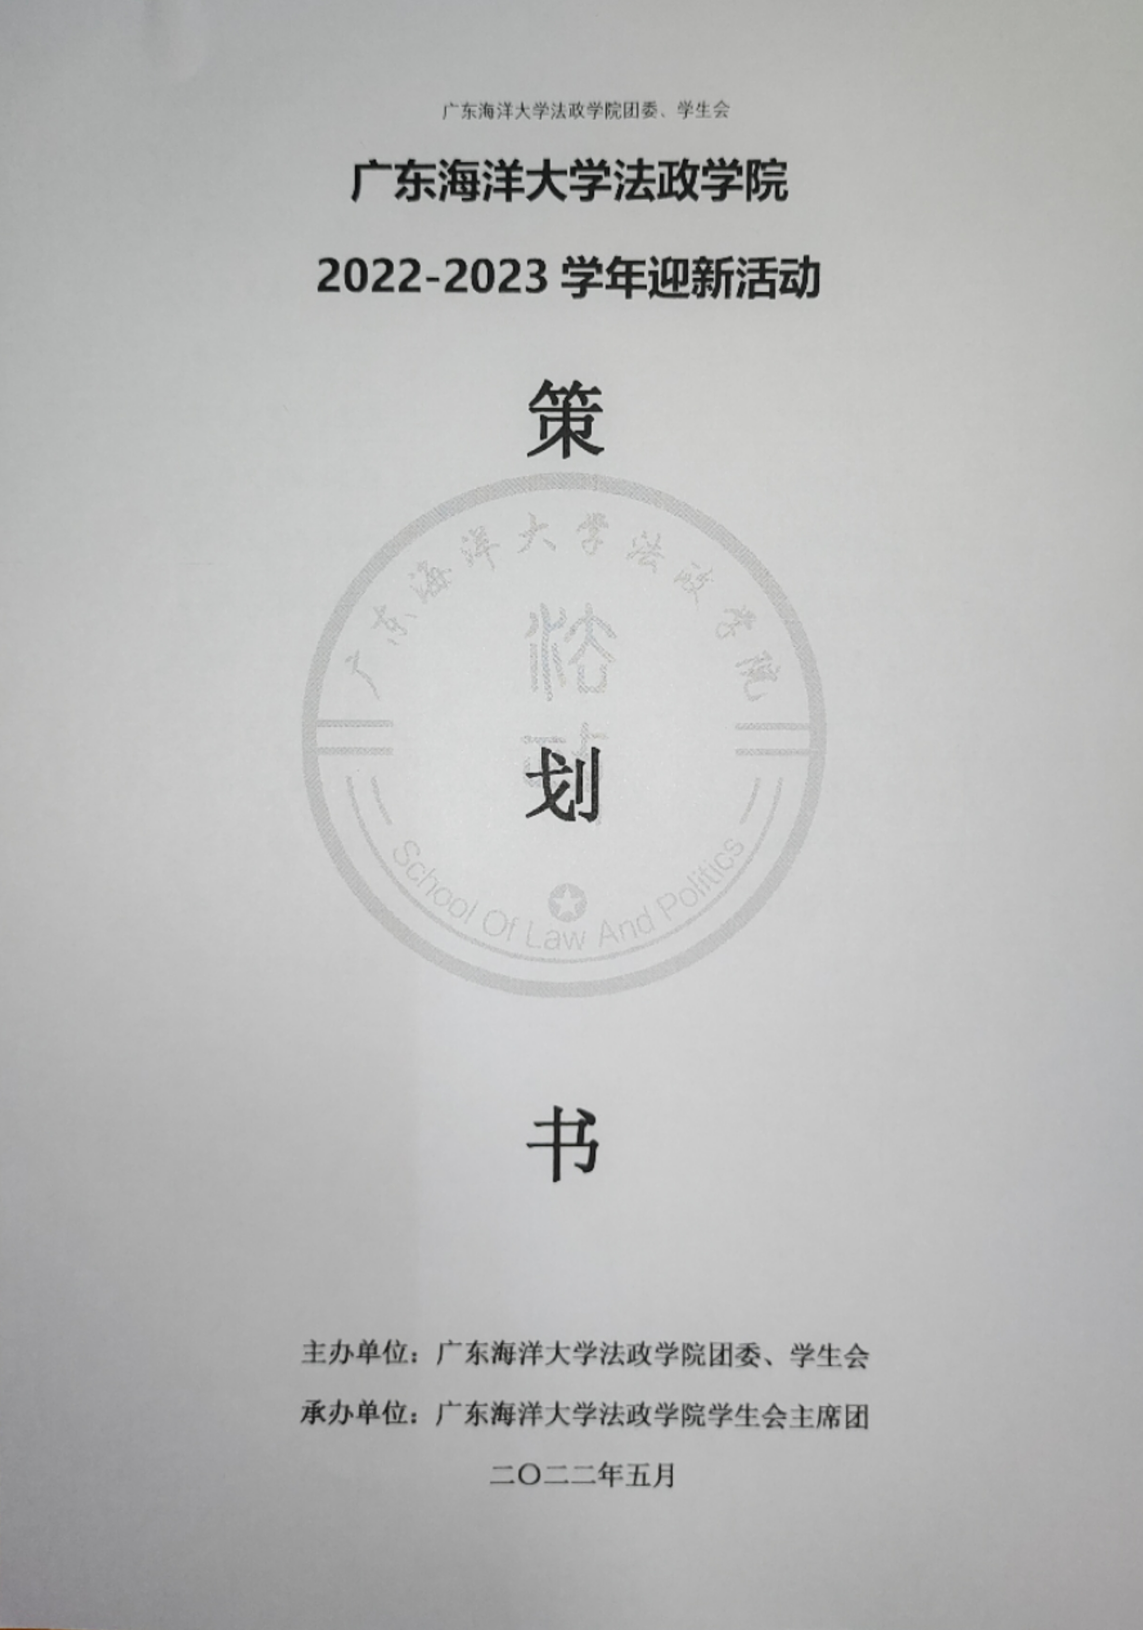
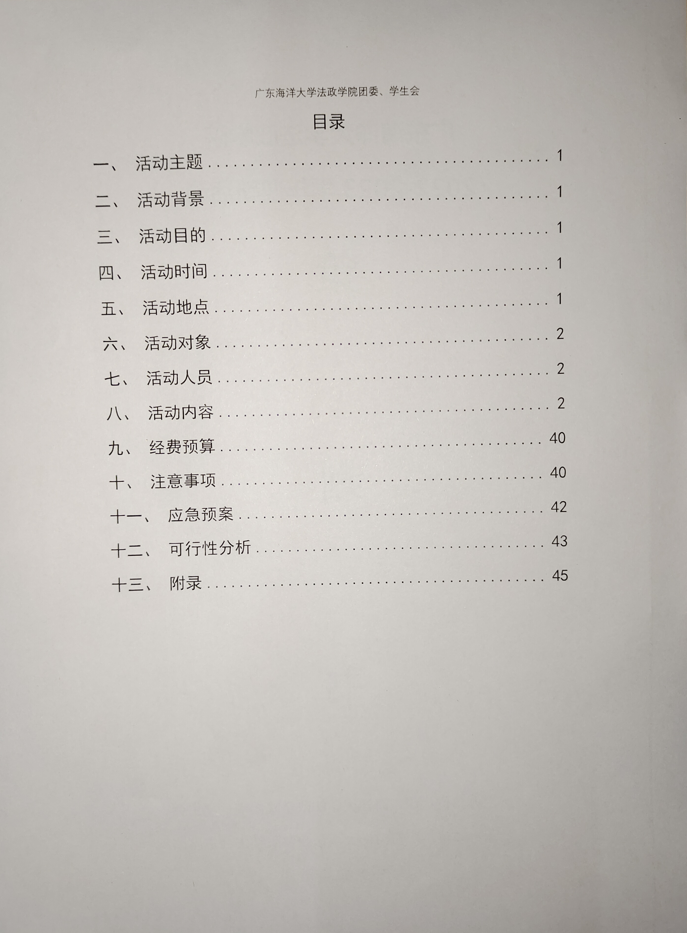
活动后期——报销资料上交
关于策划书一页双面说明：
正面
反面
Notes:
校医院不能开发票，注意保留支付记录/证明、截图

Slide 16
2
点击添加目录
出差报销事项

Slide 17
出差报销流程
1.若只有车费事项活动，提前询问李禹辰老师是否同意报销车费。出差事项遵循一事一报原则。
4.出差审批表左上方单位部门不填写，打印时将“（不填）”二字删去。
2. 老师同意报销车费后，需出差的，需在出差时收集好相应数额的车票。
5.各艺术团队伍（如礼仪队、司仪队等）及新闻媒体部因某部门举办的活动而出差，由该部门负责报销。
3.活动结束后，各部门财务负责人收集好车票，并背书、按要求粘贴到票据粘贴单，填写好出差审批表，电子档发送到秘书部私邮。
出差审批事项

Slide 18
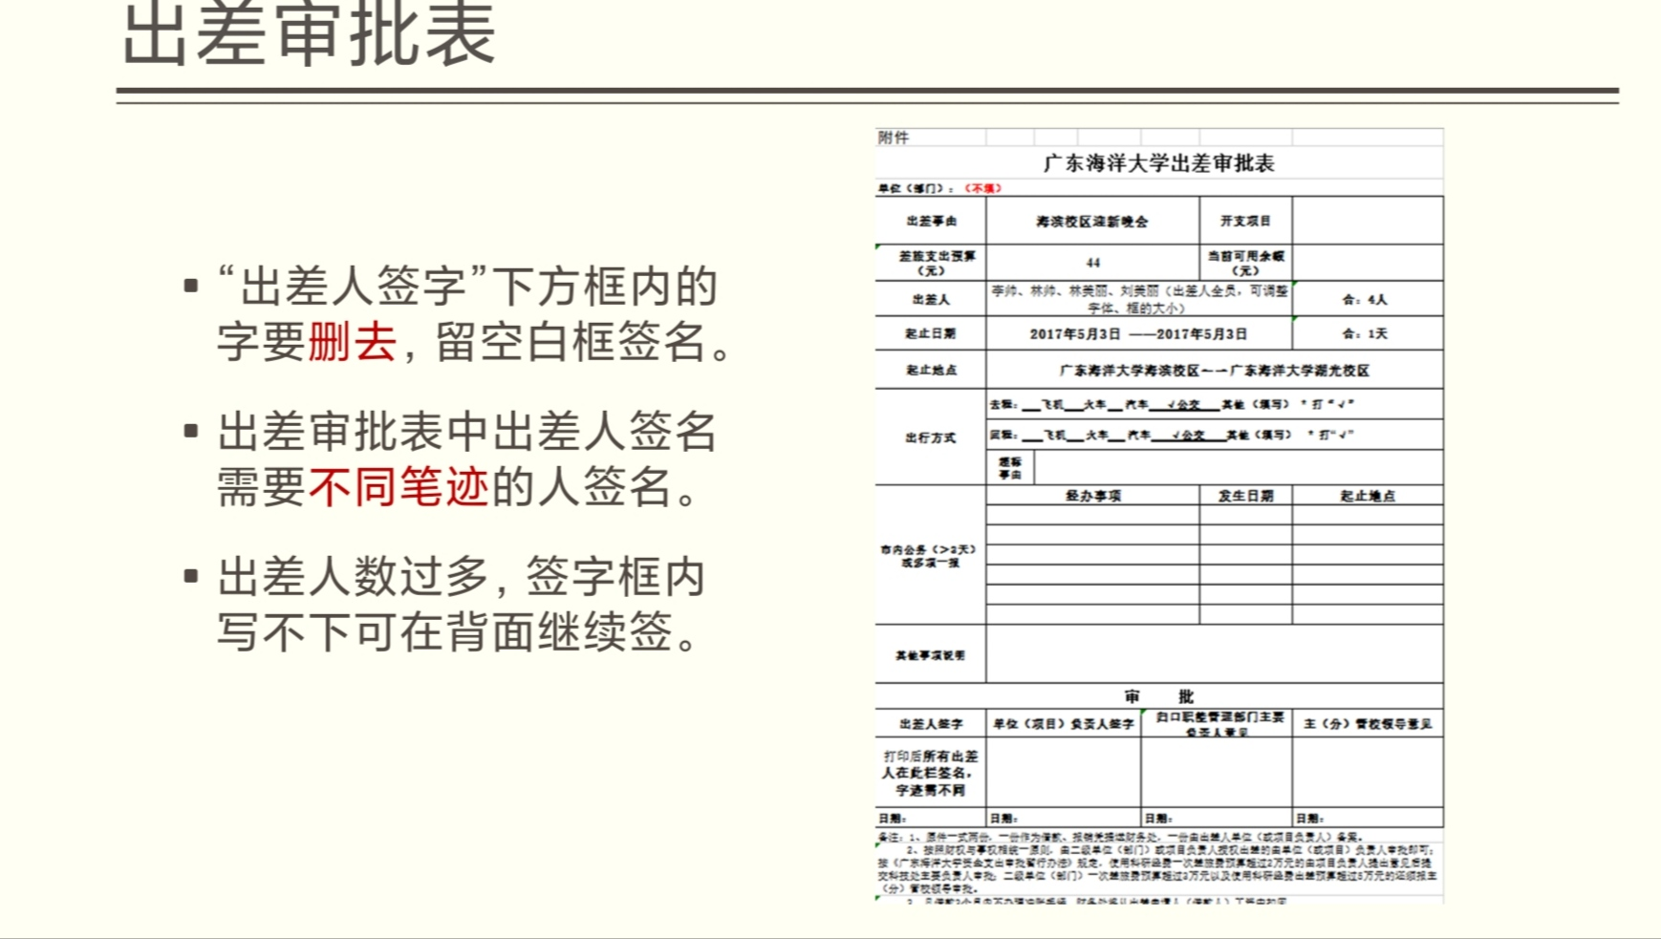

Slide 19
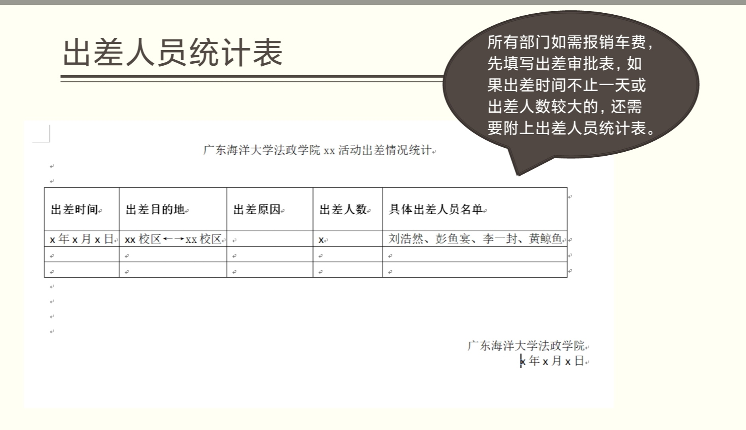

Slide 20
车票背书注意事项
车票必须是国税盖章的，务必按以下格式在车票背面左上方背书
经手人：ＸＸＸ（部门财务负责人）
证明人：ＸＸＸ（除财务负责人外的任一出差人）
两人的笔迹不能相同。
一次活动中所有车票经手人和证明人要一致，例如：经手人是李四、证明人是张三，则该次活动的所有车票均是如此。
不同面额车票在票据黏贴单上应分开粘贴。

Slide 21
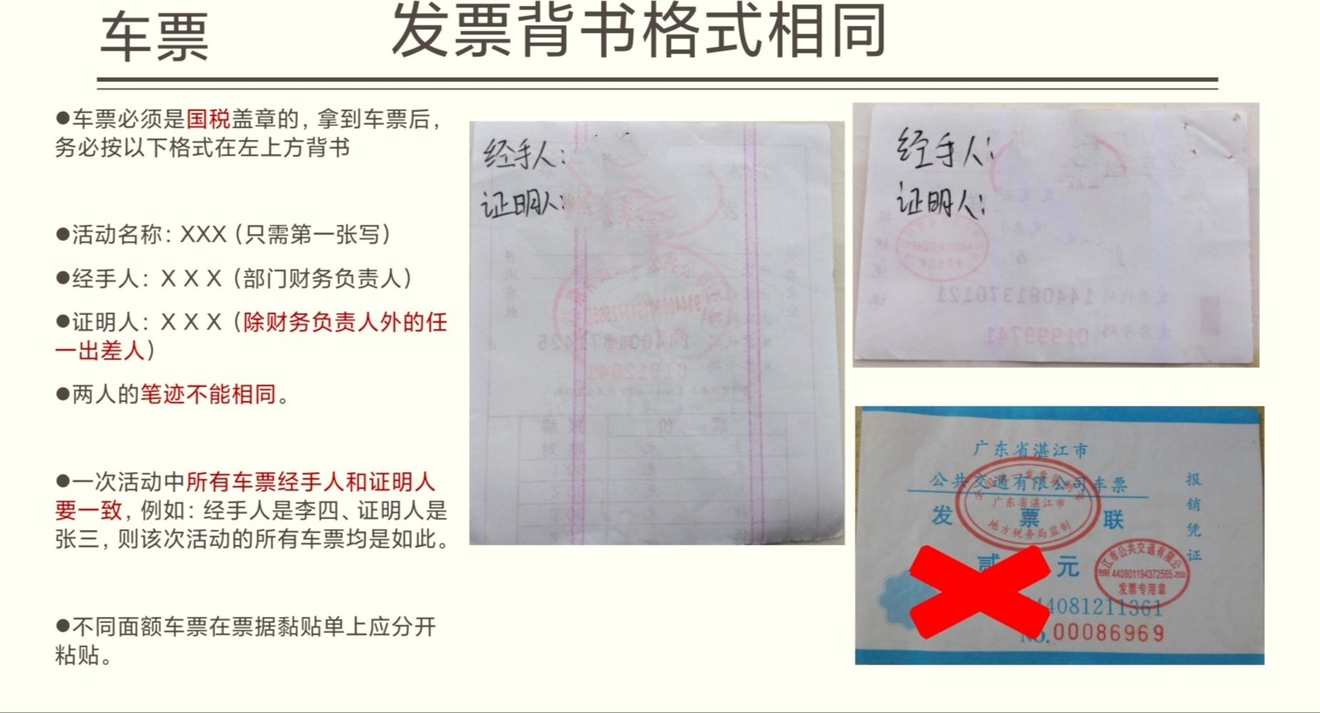

Slide 22
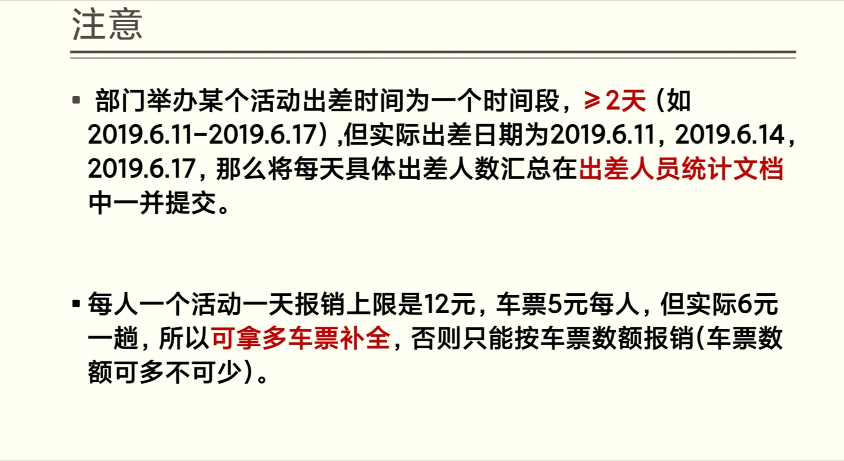

Slide 23
3
点击添加目录
格式问题

Slide 24
格式问题
预算书与决算书模板注意事项：
包含开发票、记账和车费，金额要与决算金额一致。
预算书的最右侧一栏是物品用途 如：（用于供各部门了解活动流程）
决算书最右侧一栏是备注 如：（发票/记账/对公转账/车票）
电子资料打包格式：
发送邮件：把文件压缩打包发送至秘书部私邮
各部门邮件名统一规范为：
××部门+××月份+×××大会/活动报销文件
电子版（预）决算书名称统一规范为：
××部门+××大会/活动（预）决算书

Slide 25
4
点击添加目录
其他注意事项

Slide 26
其他注意事项
相关资料详见秘书部公邮或联系财务秘书
秘书部公共邮箱：
如有疑问，可咨询
23级财务秘书：吕家欣：〔已隐去〕

Slide 27
部门归属
学生会部门
团委部门
注意预算书与决算书填写不同
权益调研部、文艺体育部、综合事务部。
例如：法政学院学生会权益调研部
科技创新部、秘书部、社会实践部、宣传部、新闻媒体部、组织部、青年志愿者协会、学术创新部、生活心理部、易班分站。
例如：法政学院团委科技创新部

Slide 28
Thank you
感谢聆听

